Slide 1
আজকের পাঠে সবাইকে স্বাগতম

Slide 2
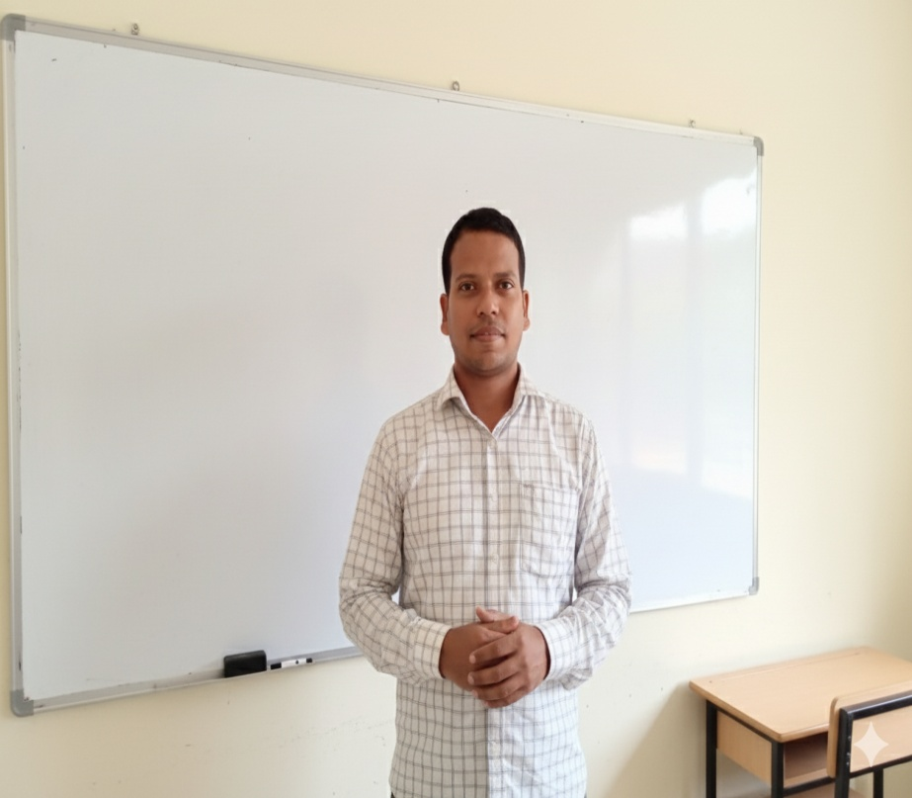
শিক্ষক পরিচিতি
মোঃ মিজানুর রহমান
সহকারি শিক্ষক
ইমেইলঃ mejan1987@gmail.com
আর.আর. টেক্সটাইল মিলস্ উচ্চ বিদ্যালয়।

Slide 3

পাঠ পরিচিতি
তথ্য ও যোগাযোগ প্রযুক্তি
শ্রেণিঃ৯ম
অধ্যায়ঃ ২য়
সময়ঃ ৫০ মিনিট

Slide 4
পাঠ শিরোনাম
দৈনন্দিন জীবনে কম্পিউটার ও ইন্টারনেট

Slide 5
শিখনফল
এই পাঠ শেষে শিক্ষার্থীরা—
১. দৈনন্দিন জীবনে কম্পিউটার ও ইন্টারনেটের ব্যবহার বর্ণনা করতে পারবে।
২. সামাজিক যোগাযোগের ধারণা ও এর ইতিবাচক-নেতিবাচক প্রভাব ব্যাখ্যা করতে পারবে।
৩. কম্পিউটার গেমে আসক্তির কুফল এবং তা থেকে মুক্তির উপায় বলতে পারবে।
৪. কপিরাইট আইন ও তথ্য অধিকার আইনের প্রয়োজনীয়তা বিশ্লেষণ করতে পারবে।

Slide 6
দৈনন্দিন জীবনে কম্পিউটার
বর্তমান সময়ে কম্পিউটার আমাদের জীবনের একটি অবিচ্ছেদ্য অংশ। ব্যক্তিগত কাজ থেকে শুরু করে রাষ্ট্রীয় পর্যায় পর্যন্ত সর্বক্ষেত্রে এর প্রভাব বিদ্যমান।
প্রধান ক্ষেত্রসমূহ:
শিক্ষা ও গবেষণা
চিকিৎসা ও রোগ নির্ণয়
ব্যবসা-বাণিজ্য ও ই-কমার্স
দাপ্তরিক কাজ ও যোগাযোগ

Slide 7
যোগাযোগ ও বিনোদনে ইন্টারনেট
দ্রুত যোগাযোগ: ইমেইল, মেসেঞ্জার ও ভিডিও কলের মাধ্যমে মুহূর্তেই পৃথিবীর যেকোনো প্রান্তে যোগাযোগ করা যায়।
বিনোদন: অনলাইন গেম, সিনেমা দেখা, গান শোনা এবং ডিজিটাল বুক রিডিং-এর প্রধান মাধ্যম ইন্টারনেট।
স্মার্ট লিভিং: ঘরে বসেই বিদ্যুৎ বিল, গ্যাস বিল পরিশোধ এবং প্রয়োজনীয় পণ্য কেনাকাটা করা সম্ভব হচ্ছে।

Slide 8
একক কাজ
শিক্ষা ক্ষেত্রে ইন্টারনেটের ০৩টি গুরুত্বপূর্ণ ব্যবহার তোমার নিজের খাতায় লিখ।
সময়: ০৫ মিনিট

Slide 9
সামাজিক যোগাযোগ
ফেসবুক (Facebook), এক্স (Twitter), লিঙ্কডইন (LinkedIn) এবং ইনস্টাগ্রাম (Instagram)-এর মতো মাধ্যমগুলো আমাদের সামাজিক জীবনকে সহজ করেছে।
সুবিধা:
পুরোনো বন্ধুদের খুঁজে পাওয়া ও নতুন বন্ধুত্ব তৈরি।
যেকোনো তথ্য বা ঘটনার দ্রুত প্রচার ও জনমত গঠন।
দূরবর্তী আত্মীয়-স্বজনদের সাথে সার্বক্ষণিক যুক্ত থাকা।

Slide 10
সামাজিক যোগাযোগের ইতিবাচক ও নেতিবাচক দিক
ইতিবাচক দিক:
  দ্রুত তথ্য আদান-প্রদান এবং মুক্ত মত প্রকাশের সুযোগ।
  সামাজিক সচেতনতা বৃদ্ধি ও মানবিক সহায়তার প্ল্যাটফর্ম।
নেতিবাচক দিক:
  অতিরিক্ত ব্যবহারের ফলে মূল্যবান সময়ের অপচয়।
  ব্যক্তিগত তথ্যের নিরাপত্তা ঝুঁকি ও সাইবার বুলিং।
  মিথ্যা বা বিভ্রান্তিকর গুজব ছড়ানোর আশঙ্কা।

Slide 11
কম্পিউটার ও অনলাইন গেমে আসক্তি

Slide 12
আসক্তির কুফল
শারীরিক ক্ষতি: চোখের জ্যোতি কমে যাওয়া, মাথাব্যথা, অনিদ্রা এবং পিঠ ও কোমরে ব্যথা।
মানসিক ও সামাজিক ক্ষতি:
পড়াশোনায় মনোযোগ সম্পূর্ণ নষ্ট হওয়া।
বাস্তব জীবন ও পরিবার থেকে বিচ্ছিন্ন হয়ে পড়া।
মেজাজ খিটখিটে হওয়া এবং আচরণে উগ্রতা প্রকাশ পাওয়া।

Slide 13
জোড়ায় কাজ
কাজ: পাশের সহপাঠীর সাথে আলোচনা করে "সামাজিক যোগাযোগের ০৫টি ভালো দিক এবং ০৫টি খারাপ দিক"-এর একটি তালিকা তৈরি কর।
সময়: ১০ মিনিট

Slide 14
সফটওয়্যার পাইরেসি ও কপিরাইট
কোপিরাইট (Copyright): লেখক, শিল্পী বা প্রোগ্রামারের নিজের সৃজনশীল কর্মের ওপর আইনি অধিকার।
পাইরেসি (Piracy): মূল মালিকের অনুমতি ছাড়া কোনো সফটওয়্যার, বই বা সিনেমা কপি করা, বিক্রি করা বা ব্যবহার করা।
সচেতনতা: পাইরেসি একটি দণ্ডনীয় অপরাধ। আমাদের সবসময় লাইসেন্সকৃত বা মুক্ত (Open Source) সফটওয়্যার ব্যবহার করা উচিত।

Slide 15
সফটওয়্যার ব্যবহারের পরিসংখ্যান
লাইসেন্সকৃত/মুক্ত সফটওয়্যার ব্যবহারকারী: ৪০% (লক্ষ্য: এটি বৃদ্ধি করা)
পাইরেটেড সফটওয়্যার ব্যবহারকারী: ৬০% (ঝুঁকিপূর্ণ ও বেআইনি)

Slide 16
তথ্য অধিকার ও আইনি সুরক্ষা
তথ্য অধিকার আইন (২০০৯): রাষ্ট্রীয় বা সরকারি তথ্য জানা নাগরিকের আইনি অধিকার। এর ফলে স্বচ্ছতা ও জবাবদিহিতা বৃদ্ধি পায়।
আইসিটি আইন (২০০৬/সংশোধিত): ডিজিটাল মাধ্যমে অপরাধ, হ্যাকিং বা জালিয়াতি প্রতিরোধে আইনি শাস্তি নিশ্চিত করা।
কপিরাইট আইন (২০০০): মেধা সম্পদ ও সৃজনশীল কাজের সুরক্ষা প্রদান।

Slide 17
দলীয় কাজ
দল গঠন: শিক্ষার্থীদের ৫-৬ জনের কয়েকটি দলে ভাগ হবে।
কাজ: "কম্পিউটার ও ইন্টারনেট আসক্তি থেকে মুক্ত থাকার উপায়সমূহ" নিয়ে একটি কর্মপরিকল্পনা বা পোস্টার তৈরি কর।
সময়: ১০ মিনিট

Slide 18
মূল্যায়ন
১. আসক্তি (Addiction) বলতে কী বুঝায়?
২. কপিরাইট আইন কেন প্রয়োজন?
৩. বাংলাদেশে তথ্য অধিকার আইন কত সালে পাস হয়?
৪. পাইরেসি প্রতিরোধে মুক্ত বা ওপেন সোর্স সফটওয়্যারের ভূমিকা কী?

Slide 19
বাড়ির কাজ
"তথ্য ও যোগাযোগ প্রযুক্তির দায়িত্বশীল ব্যবহার" শীর্ষক ৩০০ শব্দের একটি সংক্ষিপ্ত প্রবন্ধ বাড়ি থেকে লিখে আনবে।

Slide 20
ধন্যবাদ

